Slide 2
শিক্ষক পরিচিতি
রুবাইয়া সুলতানা
সহকারি শিক্ষক
হাফিজ আহমেদ উচ্চ বিদ্যালয়
একবাড়িয়া, বরুড়া , কুমিল্লা

Slide 3
পাঠ পরিচিতি
শ্রেনিঃ নবম-দশম
বিষয়ঃ কৃষিশিক্ষা
অধ্যায়ঃ 2য়
পরিচ্ছেদঃ ২য়

Slide 4
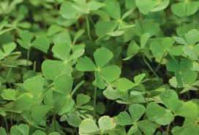
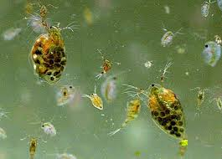
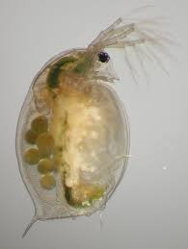
এগুলো কিসের ছবি?
পুকুরে বসবাসকারী জীব

Slide 5
পুকুরে বসবাসকারী জীব সম্প্রদায়

Slide 6
শিখনফল
এই পাঠ শেষে শিক্ষার্থীরা ---
প্লাংকটন কী তা বলতে পারবে
ফাইটোপ্লাংকটন এবং জু-প্লাংকটন সম্পর্কে বলতে পারবে
পুকুরে বসবাসকারী বিভিন্ন জীব সম্পর্কে ব্যাখ্যা করতে পারবে

Slide 7
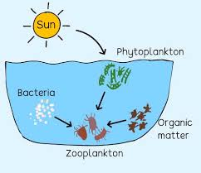
প্লাংকটন
পানিতে মুক্তভাবে ভাসমান আণুবীক্ষণিক জীবকে প্লাংকটন বলে।

Slide 8
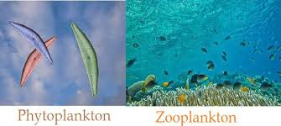
প্লাংকটন
ফাইটোপ্লাংকটন বা
উদ্ভিদকণা
জু-প্লাংকটন
বা প্রাণিকণা

Slide 9
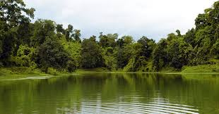
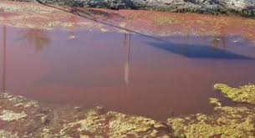
পানির রং সবুজ,ফাইটোপ্লাংকটন উপস্থিত।
পানির রং বাদামী সবুজ,লালচে-সবুজ,ফাইটোপ্লাংকটন ও
জু-প্লাংকটন উপস্থিত।

Slide 10
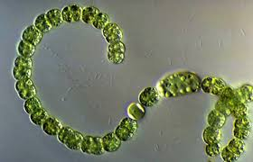
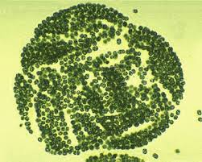
ফাইটোপ্লাংকটন
ক্লোরেলা
এনাবেনা
মাইক্রোসিস্টিস

Slide 11
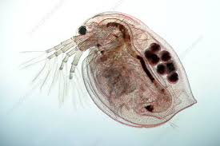
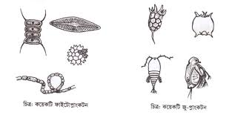
জু-প্লাংকটন
ড্যাফনিয়া
কপিপোড ও রটিফার

Slide 12
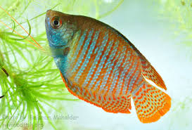
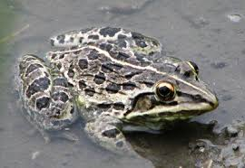
সাঁতারু বা নেকটন
এরা মুক্তভাবে সাঁতার কাটে। এরা সমস্ত পানিতে চড়ে বেড়ায় এবং খাদ্য খুঁজে খায়।
উদাহরন
মাছ
ব্যাঙ

Slide 13
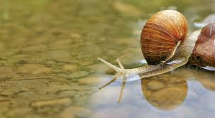
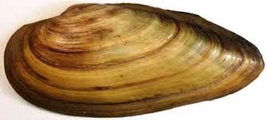
তলবাসী বা বেনথোস
পুকুরের তলদেশে কাদার উপরে বা ভিতরে এসব জীব বসবাস করে।পুকুরের তলা থেকে নাইট্রোজেন ও ফসফরাস মুক্ত করে।
উদাহরন
শামুক
ঝিনুক

Slide 14
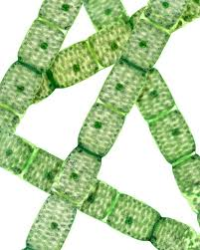
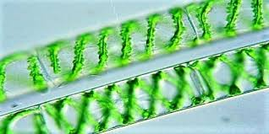
শেওলা
অগভীর পুকুরের তলদেশে বা পুকুর পাড়ে বিভিন্ন ধরনের শেওলা জন্মে।
উদাহরন
স্পাইরোগাইরা

Slide 15
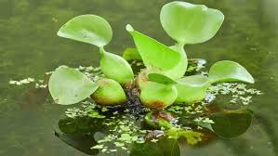
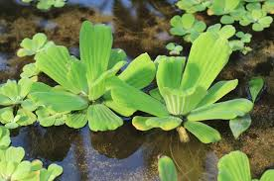
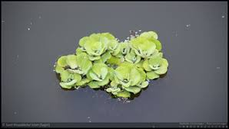
ভাসমান উদ্ভিদ
এ সকল উদ্ভিদ পানিতে ভেসে থাকে,মূল মাটিতে আটকানো থাকে না।
উদাহরন
কচুরিপানা
টোপাপানা
খুদিপানা

Slide 16
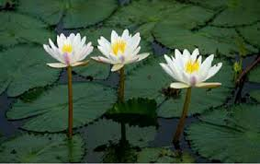
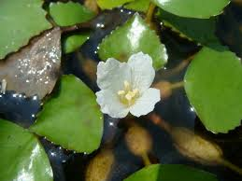
নির্গমশীল উদ্ভিদ
উদ্ভিদের শিকড় পানির নিচে মাটিতে থাকে,পাতা ও কাণ্ডের উপরের অংশ পানিতে ভেসে থাকে।
উদাহরন
শাপলা
পানিফল
শুসনি শাক

Slide 17
নিমজ্জিত বা ডুবন্ত উদ্ভিদ
উদ্ভিদ পানির তলদেশে থাকে,শিকড় মাটিতে থাকে,পাতা ও ডাল কখনো পানির উপরে আসে না।
উদাহরন

Slide 18
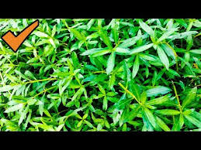
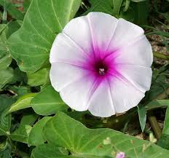
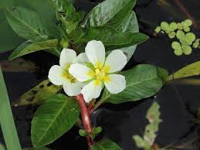
লতানো উদ্ভিদ
শিকড় পুকুরের পাড়ে আটকানো থাকে, কান্ড ও পাতা পানিতে ছড়িয়ে থাকে।
উদাহরন
হেলেঞ্চা
কলমিলতা
মালঞ্চ

Slide 19
মূল্যায়ন
১। প্লাংকটন কাকে বলে?
২। ফাইটোপ্লাংকটনের উদাহরন দাও।
৩। তলবাসী বা বেনথোস প্রাণীর উদাহরন দাও।
৪। “শাপলা” কোন ধরনের জলজ উদ্ভিদ?

Slide 20
বাড়ির কাজ
বাসস্থানের উপর ভিত্তি করে পুকুরে বসবাসকারী জীবকুলের শ্রেণীবিভাগ শিখে আসবে।

